Slide 1
THÂN MẾN CHÀO CÁC EM HỌC SINH ĐẾN VỚI BÀI HỌC MỚI

Slide 2

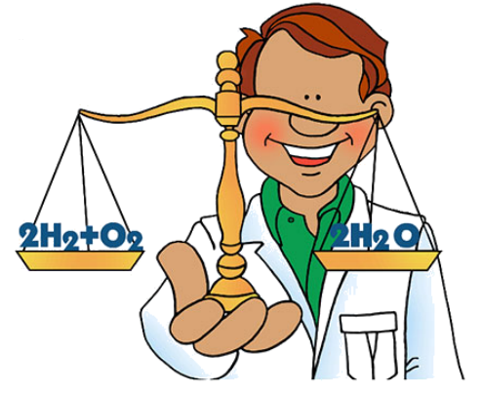
KHỞI ĐỘNG
Khi các phản ứng hóa học xảy ra, lượng các chất phản ứng giảm dần. Lượng các chất sản phẩm tăng dần. Vậy tổng khối lượng các chất trước và sau phản ứng có thay đổi hay không ?

Slide 3
BÀI 5 - ĐỊNH LUẬT BẢO TOÀN KHỐI LƯỢNG VÀ PHƯƠNG TRÌNH HÓA HỌC

Slide 4
NỘI DUNG BÀI HỌC
01
02
Định luật bảo toàn khối lượng
Phương trình hóa học

Slide 5
01
ĐỊNH LUẬT BẢO TOÀN KHỐI LƯỢNG

Slide 6
Nội dung định luật bảo toàn khối lượng
Thí nghiệm BaCl₂ + Na₂SO₄
Dung dịch barium chloride, sodium sulfate, cân điện, cốc thủy tinh
Chuẩn bị
Tiến hành
Trên mặt cân đặt 2 cốc: cốc (1) đựng dung dịch barium cloride, cốc (2) đựng dung dịch sodium sulfate. Ghi tổng khối lượng 2 cốc (m₁).

Slide 7
Nội dung định luật bảo toàn khối lượng
Thí nghiệm BaCl₂ + Na₂SO₄
Đổ cốc (1) vào cốc (2), lắc nhẹ để hai dung dịch trộn lẫn với nhau. Quan sát thấy có một chất rắn xuất hiện ở cốc (2). Phản ứng xảy ra như sau:
Barium chloride + Sodium sulfate → Barium sulfate + Sodium chloride.
Đặt hai cốc trở lại mặt cân. Ghi khối lượng (m₂).
Tiến hành

Slide 8

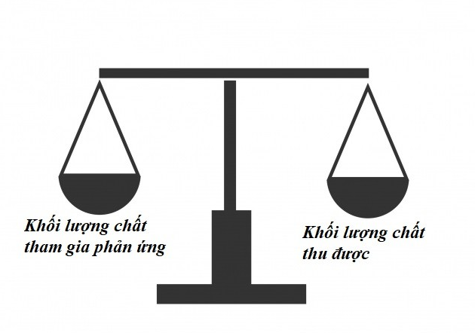
So sánh tổng khối lượng các chất trước phản ứng với tổng khối lượng các chất sau phản ứng.
m₁
m₂
So sánh
12 gam
12 gam
Tổng khối lượng các chất trước phản ứng bằng tổng khối lượng các chất sau phản ứng

Slide 9
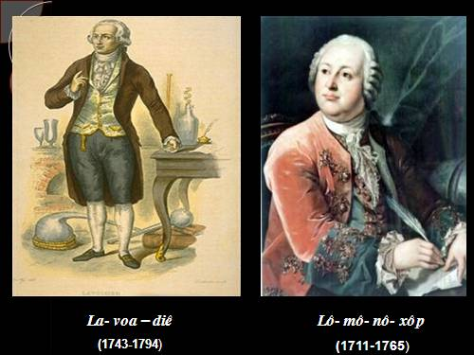
LỊCH SỬ RA ĐỜI CỦA ĐỊNH LUẬT BẢO TOÀN KHỐI LƯỢNG
Khi cân bình nút kin đựng bột kim loại trước và sau khi nung, M.V. Lomonosov nhận thấy rằng khối lượng của chúng không thai đổi, mặc dù những chuyển hóa hóa học đã xảy ra với kim loại trong bình. Khi áp dụng các phương pháp định lượng nghiên cứu phản ứng hóa học, năm 1748, M.V. Lomonosov đã tìm ra được một trong những định luật quan trong nhất của tự nhiên, mang tên định luật bảo toàn khối lượng. Ông trình bày định luật đó như sau: “Tất cả những biến đổi xảy ra trong tự nhiên thực chất là nếu lấy đi bao nhiêu ở vật thể này, thì có bấy nhiêu được thêm vào ở vật thể khác. Như vậy, nếu ở đây giảm đi bao nhiêu vật chất, thì sẽ có từng đấy vật chất tăng lên ở chỗ khác”. Cùng thời điểm đó A.L. Lavoisier cũng tiến hành được thí nghiệm độc lập chứng minh được sự bảo toàn khối lượng trong các phản ứng hóa học.

Slide 10

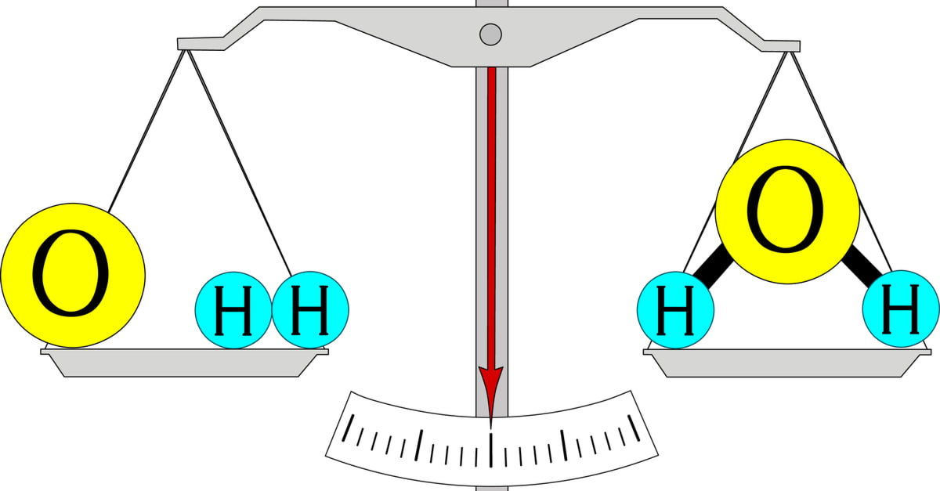
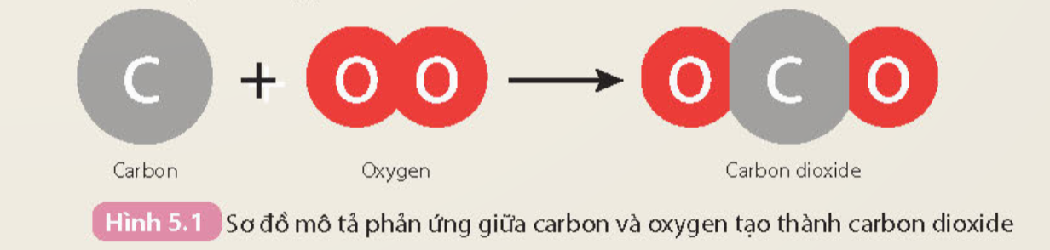
Hãy quan sát hình ảnh sau kết hợp đọc thông tin trong sgk, hãy giải thích cơ sở của định luật bảo toàn khối lượng và trả lời câu hỏi mục I.1 sgk trang 25: sau khi đốt cháy than tổ ong (thành phần chính là carbon) thì thu được xỉ than. Xỉ than nặng hơn hay nhẹ hơn than tổ ong? Giải thích.

Slide 11
Trong các phản ứng hóa học, chỉ có liên kết giữa các nguyên tử thay đổi, còn số nguyên tử của mỗi nguyên tố hóa học vẫn giữ nguyên, vì vậy tổng khối lượng của các chất tham gia phản ứng bằng tổng khối lượng của các sản phẩm.
Giải thích
Trong sơ đồ phản ứng, số nguyên tử C trước và sau phản ứng đều là 1, số nguyên tử O trước và sau phản ứng đều là 2, do đó khối lượn chúng khống thay đổi, nghĩa là khối lượng carbon di oxide bằng tổng khối lượng của carbon và oxygen.
Đáp án câu hỏi 1

Slide 12
2. Áp dụng định luật bảo toàn khối lượng
VD: Biết khối lượng barium chloride và sodium sulfate đã phản ứng lần lượt lad 20,8 gam và 14,2 gam, khối lượng của bari sulfate tạo thành là 23,3 gam. Khối lượng sodium chloride tạo thành là bao nhiêu?
Theo định luật bảo toàn khối lượng ta có:
m_{Bari chloride} + m_{Sodium sulfate} = m_{Bari sulfate} + m_{Sodium chloride}
20,8 + 14,2 -23,3 = 11,7 (g)

Slide 13
Tổng quát: Nếu trong phản ứng có n chất, khi biết khối lượng đã tham gia và tạo thành của (n-1) chất, ta sẽ xác định được khối lượng của chất còn lại.

Slide 14
PHIẾU HỌC TẬP SỐ 1 Câu 1: Sau khi đốt cháy than tổ ong ( thành phần chính là carbon) thì thu được xỉ than. Xỉ than nặng hơn hay nhẹ hơn than tổ ong? Giải thích. Câu 2: Vôi sống (calcium oxide) phản ứng với một số chất có mặt trong không khí như sau: Calcium oxide + Carbon dioxide → Calcium carbonate Calcium oxide + nước → Calcium hydroxide Khi làm thí nghiệm, một học sinh quên đậy nắp lọ đựng vôi sống, sau một thời gian khối lượng của lọ sẽ thay đổi như thế nào? Câu 3: Cho 5,6 gam sắt (iron) tác dụng vừa đủ với 7,3g hydrochloric acid, thu được 12,7 gam iron (II) chloride và khí hydrogen. Tính khối lượng hydrogen tạo thành. Câu 4: Đốt cháy hoàn toàn 12 gam carcon trong không khí thu được 44g khí carbon dioxide. Tính khối lượng khí oxygen đã tham gia phản ứng.

Slide 15
ĐÁP ÁN PHIẾU HỌC TẬP SỐ 1 Câu 1: Xỉ than nhẹ hơn than tổ ong vì phần carbon trong than tổ ong đã phản ứng với khí oxygen trong không khí thành chất khí carbon dioxide và đi vào không khí. Câu 2: Khối lượng lọ đựng vô sống tăng lên vì vôi sống đã pản ứng với hơi nước và carbon dioxide có trong không khí tạo thành các chất rắn trong lọ. Khối lượng lọ tăng lên bằng khối lượng carbon dioxide và hơi nước. Câu 3: Theo định luật bảo toàn khối lượng ta có: m_{iron} + m_{Hydrochloric acid} = m_{irone (II) chloride} + m_{Hydrogen} m_{Hydrogen} = 5,6 + 7,3 - 12,7 = 0,2 (g) Câu 4: Theo định luật bảo toàn khối lượng ta có: m_{carbon} + m_{oxygen} = m_{carbon dioxide} m_{oxygen} = 44 - 12 = 32 (g)

Slide 16
02
PHƯƠNG TRÌNH HÓA HỌC

Slide 17
2. Lập phương trình hóa học
Phản ứng giữa oxygen và hydrogen:
Khí hydrogen + Khó oxygen → Nước
Thay thế tên chất bằng công thức hóa học, ta có:
H₂ + O₂ → H₂O
Vì số nguyên tử của mỗi nguyên tố ở hai vế của sơ đồ phản ứng bằng nhau, nên ta thêm các hệ số đứng trước chất, ta được phương trình hóa học:
2H₂ + O₂ → 2H₂O
Phương trình hóa học biểu diễn ngắn gọn phản ứng hóa học.
Ví dụ 1

Slide 18
2. Lập phương trình hóa học
Viết PTHH phản ứng giữa alumminium và oxygen.
Các bước lập phương trình hóa học:
Bước 1: Viết sơ đồ phản ứng.
Al + O₂ → Al₂O₃
Bước 2: Cân bằng số nguyên tử của mỗi nguyên tố ở 2 vế.
Al + 3O₂ → 2Al₂O₃
- Bước 3: Viết phương trình hóa học của phản ứng.
4Al + 3O₂→ 2Al₂O₃
Ví dụ 2

Slide 19

LƯU Ý
Hệ số viết ngang với kí hiệu của các chất
Không thay đổi các chỉ số trong các công thức hóa học đã viết đúng
Nếu trong công thức hóa học, các chất ở 2 vế có những nhóm nguyên tử giống nhau thì coi nhóm nguyên tử này như một nguyên tố để cân bằng

Slide 20


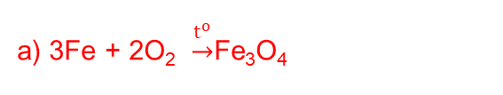
Câu hỏi: lập phương trình hóa học của các phản ứng sau
a) Fe + O₂ $\underset{→}{t^{o}}$Fe₃O₄
a) 3Fe + 2O₂ $\underset{→}{t^{o}}$Fe₃O₄
b) Al + HCl → AlCl₃ + H₂
b) 2Al + 6HCl → 2AlCl₃ + 3H₂
c) Al₂(SO₄)₃ + NaOH → Al(OH)₃ + Na₂SO₄
c) Al₂(SO₄)₃ + 6NaOH → 2Al(OH)₃ + 3Na₂SO₄
d) CaCO₃ + 2HCl → CaCl₂ + CO₂ + H₂O
d) CaCO₃ + 2HCl → CaCl₂ + CO₂ + H₂O

Slide 21
Kết luận: Phương trình hóa học gồm công thức hóa học của các chất trong phản ứng với hệ số thích hợp sao cho số nguyên tử của mỗi nguyên tố ở hai vế bằng nhau.

Slide 22

3. Ý nghĩa của phương trình hóa học
Đọc hiểu ví dụ trong sgk trang 27 và trả lời các câu hỏi sgk trang 27 đồng thời đưa ra kết luận về ý nghĩa của phương trình hóa học.

Slide 23

Câu hỏi 1: Sơ đồ của phản ứng hóa học khác với phương trình hóa học ở điểm nào? Nêu ý nghĩa của phương trình hóa học.
Câu hỏi 2: Lập phương trình hóa học và xác định tỉ lệ số phần tử của các chất trong sơ đồ phàn ứng hóa học sau:
Na₂CO₃ + Ba(OH)₂ → BaCO₃ + NaOH
Câu hỏi 3: Giả thiết trong không khí, sắt tác dụng với oxygen tạo thành gỉ sắt (Fe₂O₃ ). Từ 5,6 gam sắt có thể tạo ra tối đa bao nhiêu gam gỉ sắt?

Slide 24

Câu trả lời 1: Sơ đồ phản ứng cho biết chất sinh ra và chất tạo thành phản ứng. PTHH là sơ đồ phản ứng sau khi cân bằng để tổng số nguyên tử của mỗi nguyên tố ở hai vế bằng nhau.
Câu trả lời 2: Na₂CO₃ + Ba(OH)₂ → BaCO₃ + NaOH
Như vậy: 1 phân tử Na₂CO₃ phản ứng với 1 phân tử Ba(OH)₂ tạo ra 1 phân tử BaCO₃ và 2 phân tử NaOH.
Câu trả lời 3: Số mol Fe là 0,1 mol
Gỉ sắt tạo thành tối đa khi toàn bộ sắt phản ứng hết.
Phản ứng: 4Fe + 3O₂ → 2Fe₂O₃
Tỉ lệ 2 mol 1 mol
Phản ứng: 0,1 mol → 0,05 mol
Khối lượng gỉ sắt tạo thành là: 0,05. 160=8(g)

Slide 25
Kết luận: Phương trình hóa học cho biết trong phản ứng hóa học, lượng các chất tham gia phản ứng và chất sản phẩm tuân theo một tỉ lệ xác định.

Slide 26






HÀNH TINH ÁNH SÁNG

Slide 27


Các hành tinh trong hệ Mặt Trời của chúng mình đang bị một thế lực bóng tối hút mất năng lượng và ánh sáng. Các bạn hãy giúp chúng mình tìm lại năng lượng và ánh sáng bằng cách trả lời đúng các câu hỏi đang ấn giấu trong mỗi hành tinh nhé!!!

Slide 28

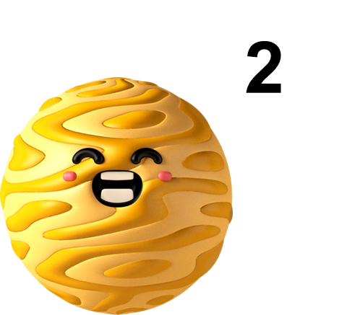
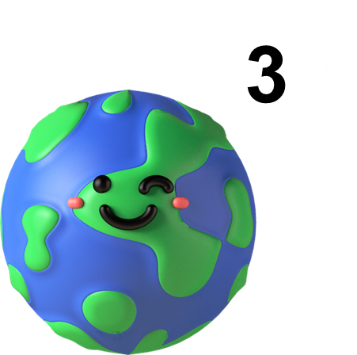

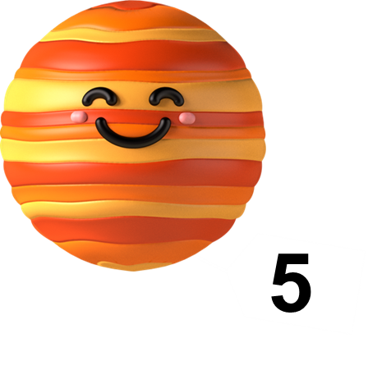
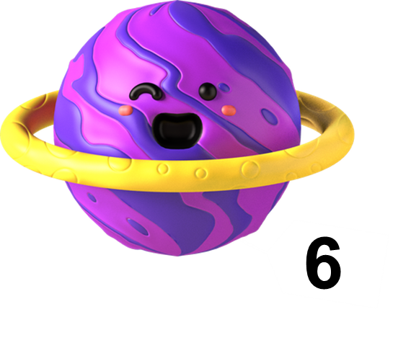
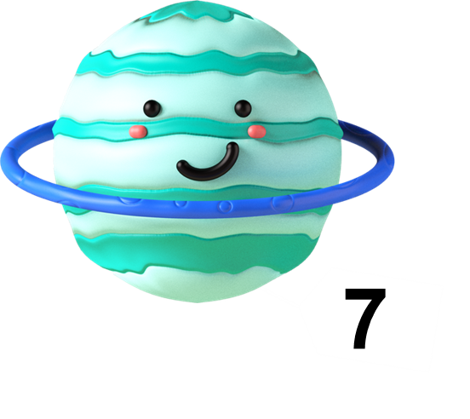

Notes:
Nhấn lần 1 vào từng hành tinh để chuyển sang slide câu hỏi.
Sau khi quay trở lại:
Nếu học sinh trả lời đúng, nhấn lần 2 vào từng hành tinh để biến mất.
Nếu học sinh trả lời sai, không nhấn gì cả.
Thực hiện cho đến khi hết câu hỏi.
Nhấn vào nút nguồn màu vàng để chuyển sang slide 13.

Slide 29


Câu hỏi 1: Phương trình hóa học biểu diễn phản ứng hóa học bằng
A. Công thức hóa học của các chất tham gia
B. Công thức hóa học của các chất sản phẩm
C. Công thức hóa học của các chất tham gia và chất sản phẩm
D. Công thức hóa học của một chất bất kì
Notes:
- Nhấn vào Mặt Trời để quay lại slide bảng câu hỏi (slide 4)

Slide 30

Câu hỏi 2: Phương trình hóa học cho biết
A. Tỉ lệ về khối lượng của các phân tử phản ứng
B. Tỉ lệ về số nguyên tử hoặc số phân tử giữa các chất trong phản ứng
C. Tỉ lệ về thể tích của các chất trong phản ứng
D. Tỉ lệ về khối lượng riêng của các chất trong phản ứng
Notes:
- Nhấn vào Mặt Trời để quay lại slide bảng câu hỏi (slide 4)

Slide 31

Câu hỏi 3: Chọn từ còn thiếu điền vào chỗ trống:
“Trong một phản ứng hóa học, …(1)… khối lượng của các sản phẩm bằng …(2)… khối lượng của các chất phản ứng.”
A. (1) tổng, (2) tổng
B. (1) tổng, (2) tích
C. (1) tích, (2) tổng
D. (1) tích, (2) tích
Notes:
- Nhấn vào Mặt Trời để quay lại slide bảng câu hỏi (slide 4)

Slide 32

Câu hỏi 4: Xét phương trình hóa học 2H₂ + O₂ → 2H₂O. Tỷ lệ số phân tử các chất trong phản ứng là
A. 2:2:1
B. 1:2:2
C. 1:1:2
D. 2:1:2
Notes:
- Nhấn vào Mặt Trời để quay lại slide bảng câu hỏi (slide 4)

Slide 33

Câu hỏi 5: Cho 13 gam Zn tác dụng với dung dịch HCl thu được 27,2 gam ZnCl₂ và 0,4 gam khí H₂. Tính khối lượng của HCl đã phản ứng.
A. 12 gam
B. 14,6 gam
C. 15,2 gam
D. 16 gam
Notes:
- Nhấn vào Mặt Trời để quay lại slide bảng câu hỏi (slide 4)

Slide 34

Câu hỏi 6: Nung đá vôi (CaCO₃) người ta thu được 16,8 kg CaO và 13,2 kg khí CO₂. Tính khối lượng đá vôi cần dùng.
A. 30 kg
B. 31 kg
C. 32 kg
D. 33 kg
Notes:
- Nhấn vào Mặt Trời để quay lại slide bảng câu hỏi (slide 4)

Slide 35

Câu hỏi 7: Cho sơ đồ phản ứng hóa học sau:
Zn + HCl → ZnCl₂ + H₂
Tổng hệ số các chất tham gia phản ứng là
A. 1
B. 2
C. 3
D. 4
Notes:
- Nhấn vào Mặt Trời để quay lại slide bảng câu hỏi (slide 4)

Slide 36


Cảm ơn các bạn đã giúp chúng mình lấy lại năng lượng và ánh sáng! Chúng mình sẽ tặng cho bạn một ngôi sao may mắn thay cho lời cảm ơn nhé!!!

Slide 37
VẬN DỤNG
PHIẾU BÀI TẬP Họ và tên: Lớp: Câu 1: Đá dolomite (là hỗn hợp của CaCO₃ và MgCO₃), khi nung nóng đá này tạo ra 2 oxide là calci oxide CaO và magnessium oxide MgO và thu được khí carbon dioxide. a. Viết phản ứng hóa học xảy ra và phương trình khối lượng nung đá dolomite. b. Nếu nung đá dolomite, sau phản ứng thu được 88 kg khí carbon dioxide và 104 kg hai oxide các loại thì phải dùng khối lượng đá dolomite là bao nhiêu? Câu 2: Hãy giải thích vì sao khi nung thanh sắt thì thấy khối lượng thanh sắt tăng lên, con khi nung nóng đá vôi thấy khối lượng giảm đi.

Slide 38
VẬN DỤNG
PHIẾU BÀI TẬP Họ và tên: Lớp: Câu 3: Cân bằng các phương trình hóa học sau: Cu(OH)₂ + H₂SO₄ → CuSO₄ + H₂O FeO + HCl → FeCl₂ + H₂O Fe₂O₃ + H₂SO₄ → Fe₂(SO₄)₃ + H₂O Cu(NO₃)₂ + NaOH → Cu(OH)₂ + NaNO₃ P + O₂ → P₂O₅ N₂ + O₂ → NO

Slide 39
HƯỚNG DẪN VỀ NHÀ
Hoàn thành bài tập vận dụng
Đọc và tìm hiểu trước nội dung Bài 6: Tính theo phương trình hóa học
2
4
1
3
Ôn lại kiến thức đã học
Làm bài tập trong SBT KHTN 8

Slide 40
BÀI HỌC KẾT THÚC, CẢM ƠN CÁC EM ĐÃ LẮNG NGHE!

